Slide 1
Појачавач са комплементарним паром транзистора
Лабораторијска вежба број. 11
Вежба се изводи симулацијом у програмском пакету NI Multisim
У бази података о компонентама треба да имате транзисторе
BC286 (2N2222), BD135 и BD136 или да их сами додате са припадајућим моделом

Slide 2
Основни подаци:

Slide 3
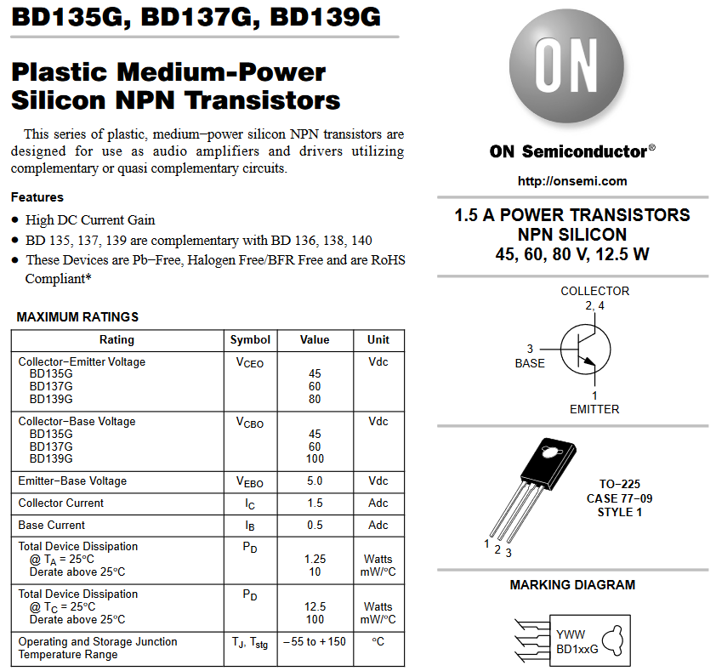
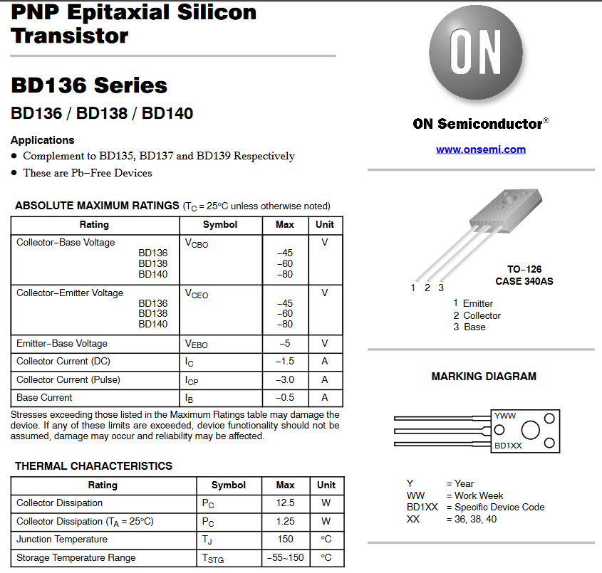
Основни подаци:

Slide 4
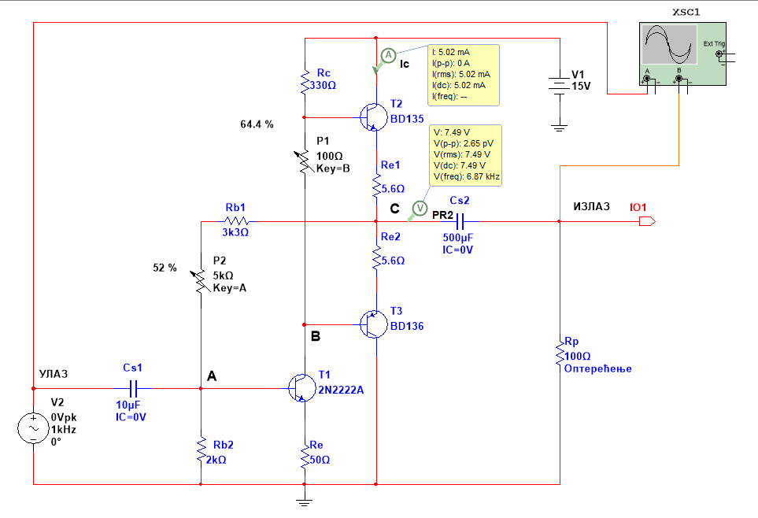
Задатак:
Нацртати електричну шему у софтверском пакету NI Multisim према слици 1.
Слика 1.

Slide 5
2.
Подесити да напон напајања појачавача односно напон стабилисаног извора буде 15 V.
3.
Искључити улазни сигнал. Кратко спојити реостат P1 и са реостатом P2 подесити да једносмерни напон у тачки C буде једнак половини вредности напона напајања појачавача (слика 2).
4.
На улаз појачавача (тачка А) прикључити први канал а на његов излаз (тачка C) прикључити други канал осцилоскопа.
5.
Укључити генератор функција и подесити да напон од врха до врха у тачки А буде 0.5 V. Са екрана осцилоскопа снимити таласни облик напона на улазу и излазу појачавача (слика 3).

Slide 6
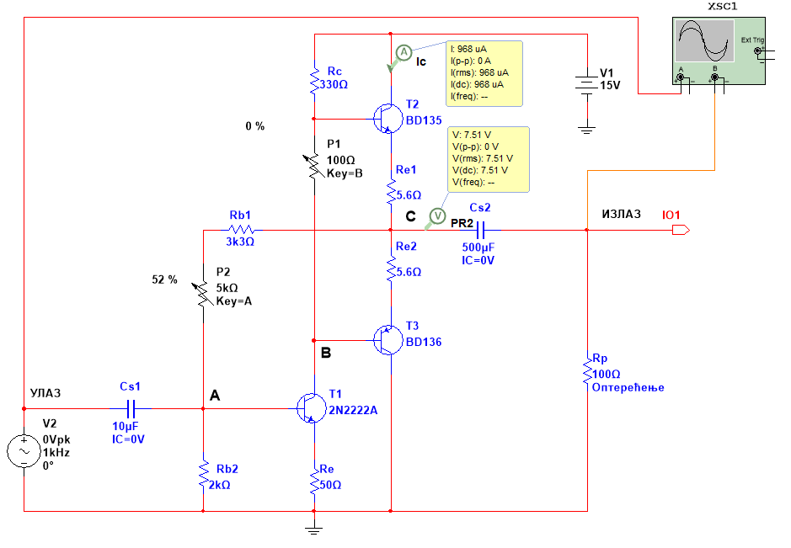
Кратко спојен реостат P1 (R=0 Ω), са P2 подешен напон на излазу (тачка C) на половину напона напајања (7.5 V) .
Слика 2.

Slide 7
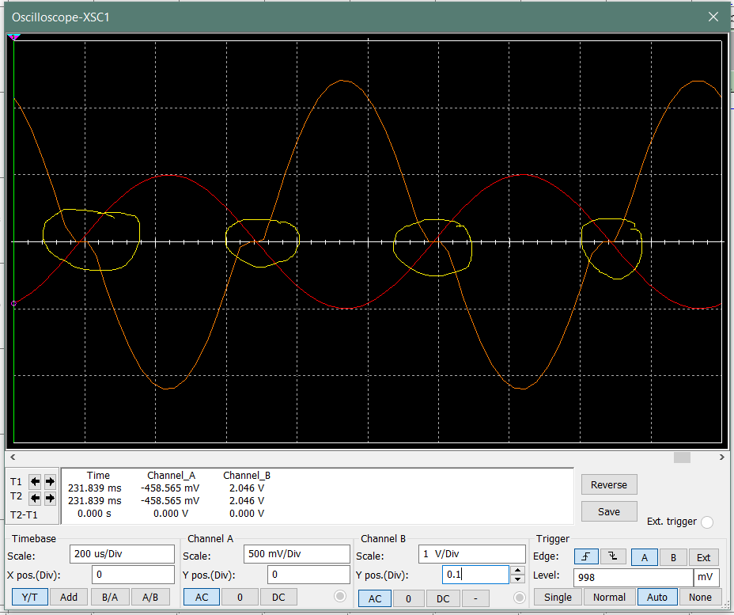
Слика 3. Таласни облик сигнала на улазу и излазу појачавача (обрати пажњу на изобличења сигнала).

Slide 8
6.
Искључити генератор функција и подесити реостатом P1 да мирна струја излазног степена буде 5 mA (слика 4).
7.
Укључити генератор функција и поново снимити напоне на улазу и излазу појачавача (слика 5.).
8.
Мењати улазни напон од врха до врха према табели 1. и мерити струју кроз излазни степен (слика 6). Помоћу ове струје и напона напајања израчунати снагу потрошње излазног степена. Нацртати зависност снаге од улазног напона (слика 7).
Табела 1.
Pc=V1*Ic
U1pp(V) | 0 | 0.2 | 0.4 | 0.6 | 0.8 | 1 | 1.2
Ic(mA) | 5 | 9.38 | 16.3 | 23.5 | 28.5 | 29.9 | 30.4
Pc(W)

Slide 9
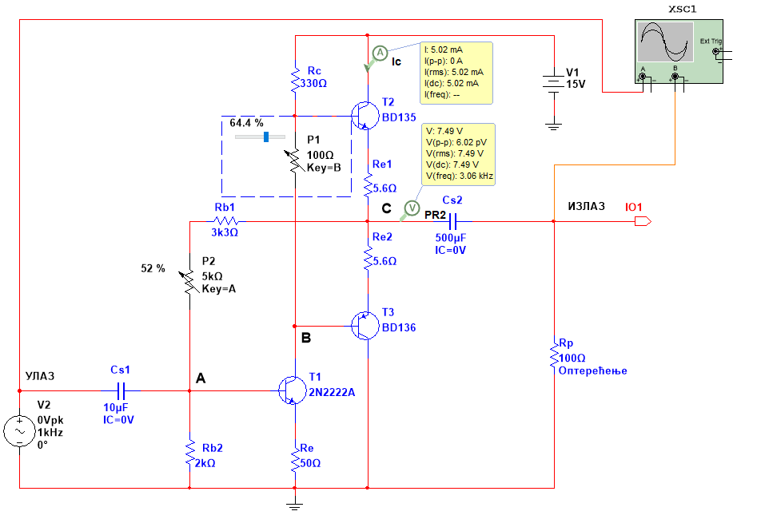
Слика 4. Подешавање мирне струје излазних транзистора на 5 mA (реостат P1).
Ic

Slide 10
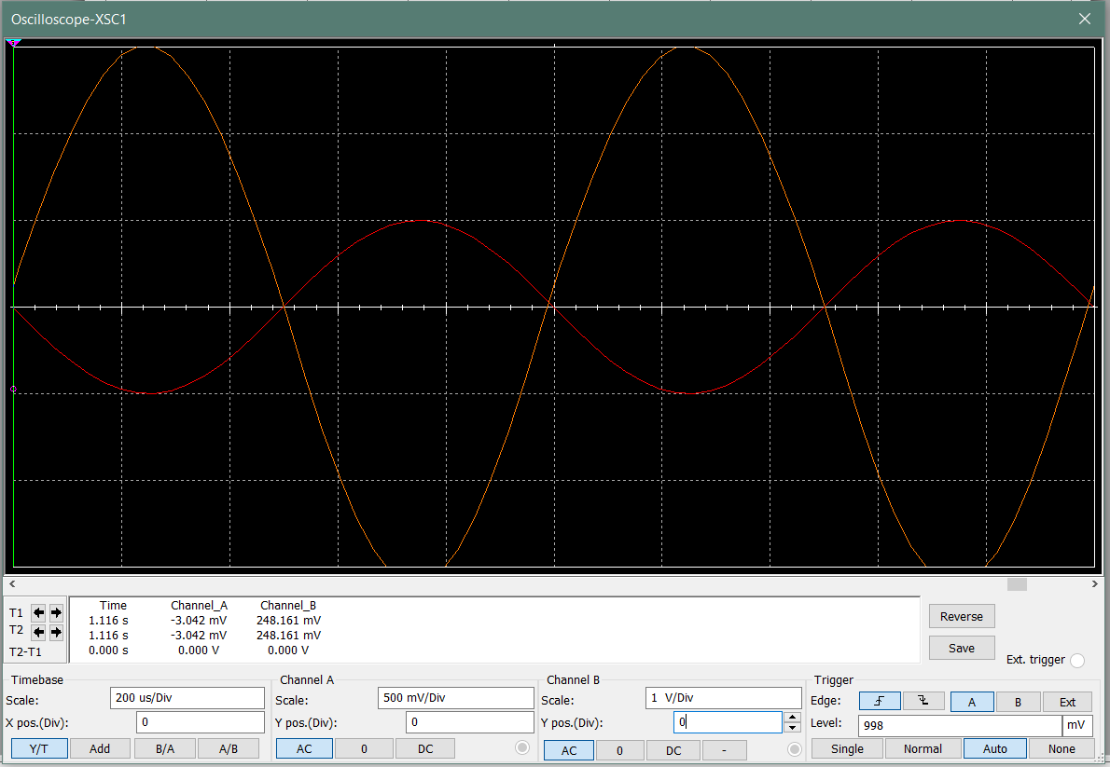
Слика 5. Након подешавања мирне струје излазних транзистора на 5 mA (реостат P1) Обрати пажњу на плаву звездицу – шта се дешава са изобличењима?
Слика 2. Таласни облик сигнала на улазу и излазу појачавача.

Slide 11
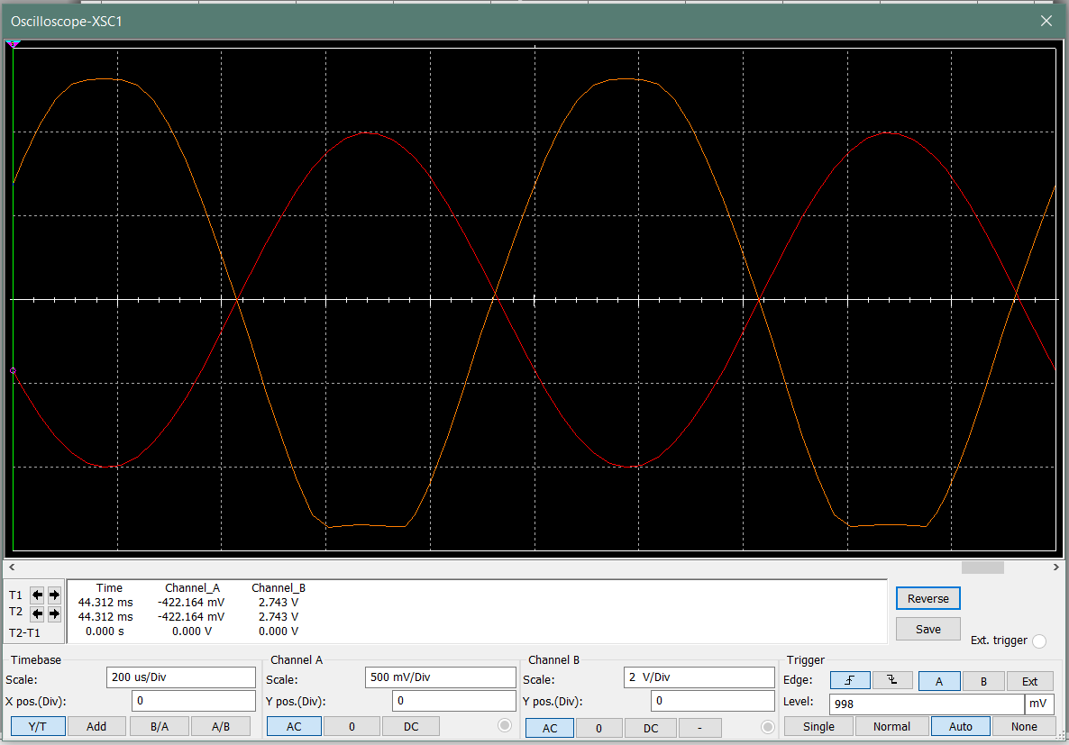
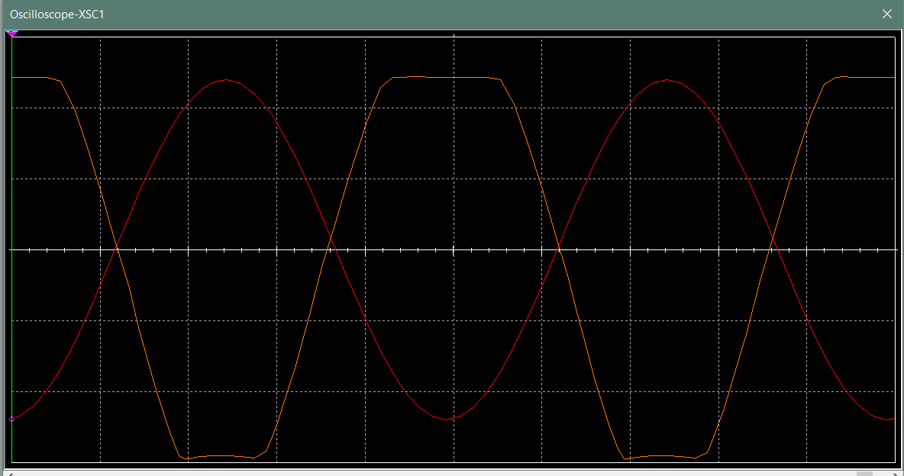
9.Повећавати напон из генератора функција док напон на излазу (тачка C) не почне да се приметно изобличује. Вредност напона на излазу је од врха до врха Upp=________________V
Облик сигнала на улазу и излазу за улазни напон 1V (слика 6) и улазни напон 1.2 V(слика 7).
Слика 6.
Слика 7.
.

